Slide 1

PHÒNG GIÁO DỤC VÀ ĐÀO TẠO HUYỆN TIÊN LÃNG
TRƯỜNG MẦM NON TIÊN THANH
HỘI THI
GIÁO VIÊN DẠY GIỎI GDMN NĂM HỌC 2023 – 2024
Tháng 12 năm 2023

Slide 2

Đề tài:
“Một số biện pháp giúp trẻ 5 – 6 tuổi
biết yêu thương mọi người”
Giáo viên : Hoàng Thị Liên

Slide 3

I. MỞ ĐẦU
Tình yêu thương là gì?
Câu danh ngôn
“Hãy trao tặng tình yêu thương bất cứ nơi đâu bạn tới.”

Slide 4

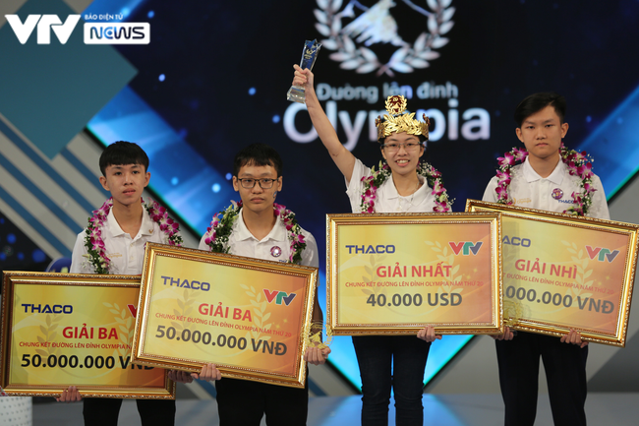

Những đứa trẻ thành công, trở thành người có ích cho xã hội

Slide 5

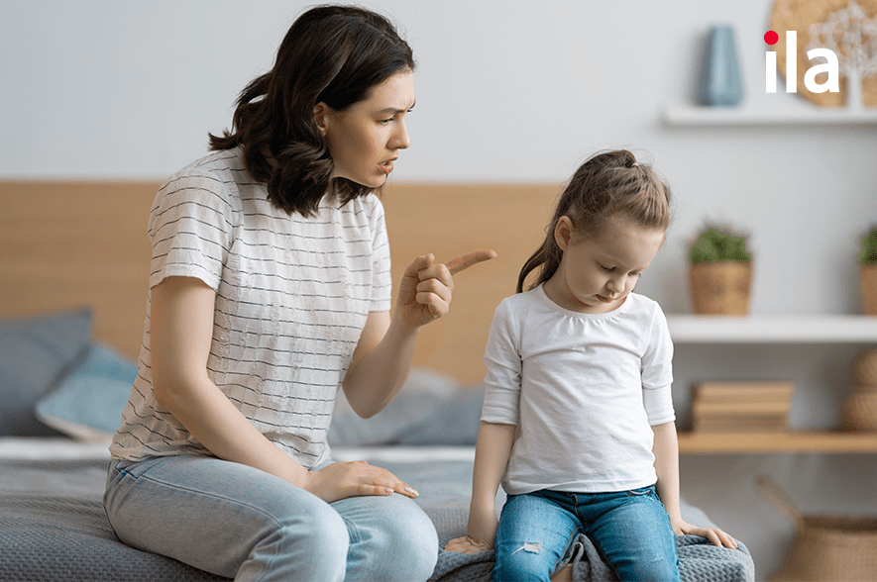
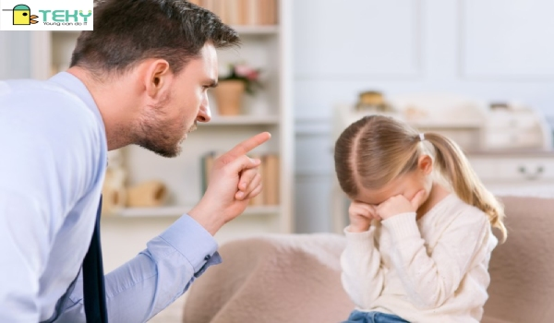
Tính cấp thiết
Trẻ ương bướng,
khó bảo, không nghe lời người lớn

Slide 6
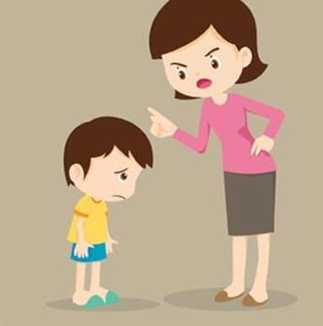
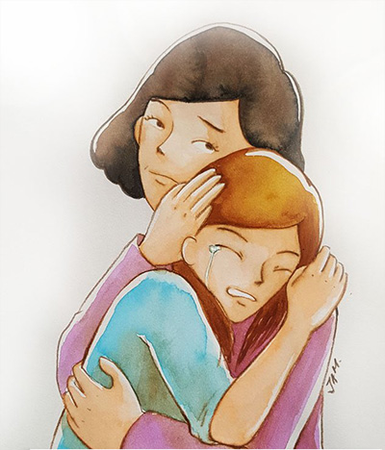
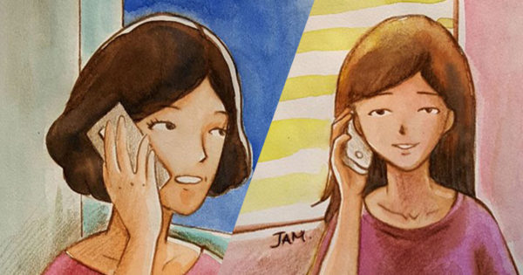
Câu chuyện cậu bé Jack ương bướng, khó bảo

Slide 7

3. Đối tượng và phương pháp thực hiện
Giải pháp “Một số biện pháp giúp trẻ 5 – 6 tuổi biết yêu thương mọi người”
Đối tượng áp dụng biện pháp Học sinh lớp 5 tuổi D1, trường mầm non Tiên Thanh

Slide 8
II
NỘI DUNG
Thuận lợi
- Nhận được sự quan tâm sát sao của Ban Giám hiệu nhà trường tạo điều kiện tốt nhất giúp giáo viên tiến hành thực nghiệm giải pháp
- Giáo viên trẻ nhiệt tình, tâm huyết với nghề và luôn tự tìm tòi, học hỏi để nâng cao kỹ năng, nghiệp vụ của bản thân.
- Đa số các trẻ trong lớp đã có nề nếp trong việc học tập và sinh hoạt tại lớp.
- Một số phụ huynh của lớp rất quan tâm đến các con và luôn phối hợp cùng các cô để việc chăm sóc giáo dục trẻ được tốt nhất.

Slide 9

- Một số trẻ khá hiếu động, một số bé quá nhút nhát dẫn đến sự chênh lệch khá lớn về mặt tâm lý, tính cách cũng như nhận thức của mỗi trẻ.
Khó khăn
- Đa phần các bé ở nhà đều được ông bà, bố mẹ rất nuông chiều nên sự quan tâm, yêu thương với mọi người xung quanh còn hạn chế.
- Hầu hết cha mẹ trẻ làm công nhân, buôn bán, đi sớm về muộn nên giáo viên ít cơ hội trao đổi các thông tin về trẻ.

Slide 10

Cơ sở lý luận và thực tiễn của biện pháp
STT | Nội dung khảo sát | Số trẻ đạt | Tỉ lệ (%) | Số trẻ chưa đạt | Tỉ lệ (%)
1 | Trẻ biết quan tâm, yêu thương, người thân, cô giáo, bạn bè, những người có hoàn cảnh khó khăn, khuyết tật... | 10/30 | 33,3 | 20/30 | 66,7
2 | Trẻ thể hiện sự quan tâm, đồng cảm, chia sẻ qua lời nói và hành động. | 9/30 | 30 | 21/30 | 70
3 | Có tình yêu thương, mong muốn bảo vệ, chăm sóc cây cối, các con vật... | 10/30 | 33,3 | 20/30 | 66,7

Slide 11

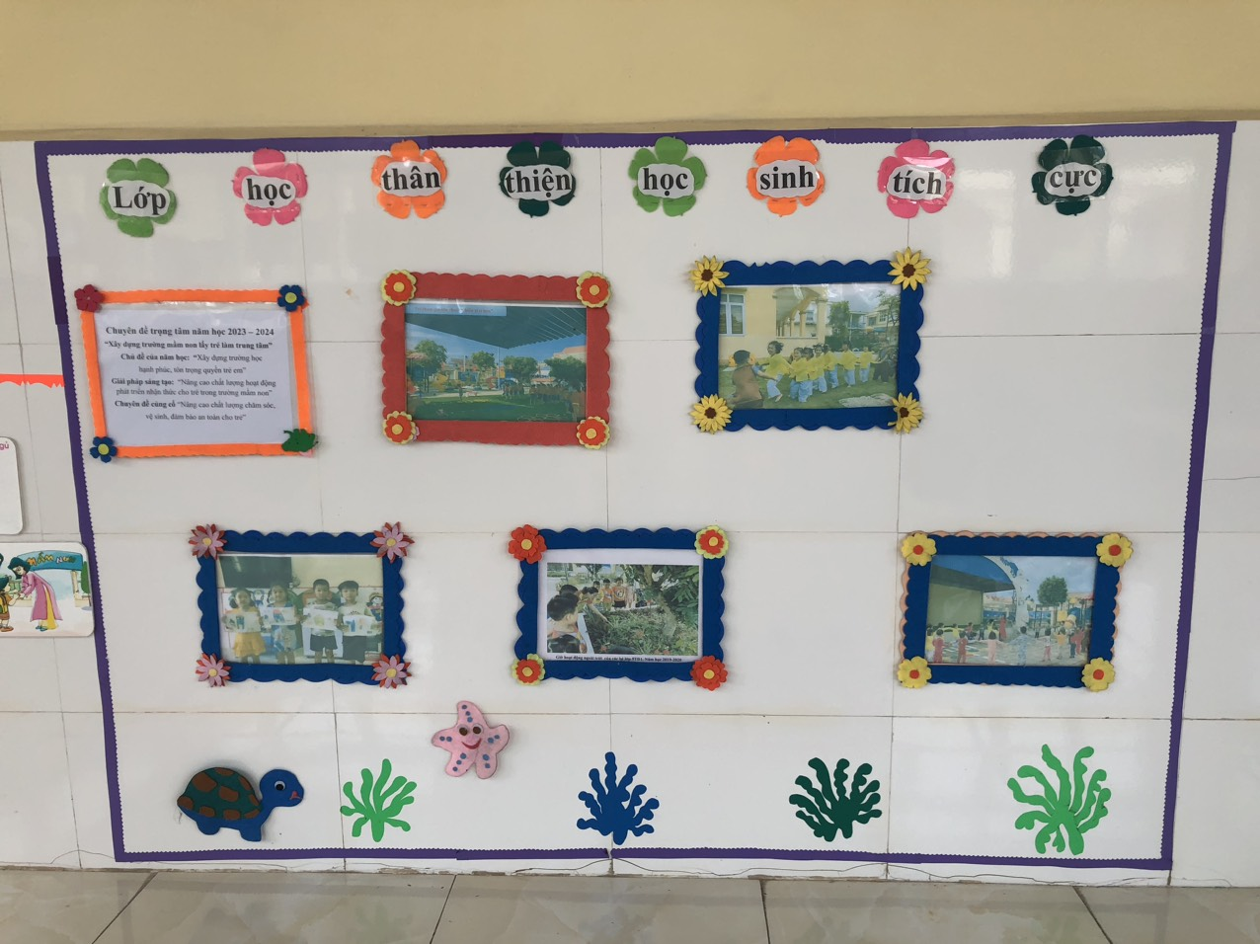
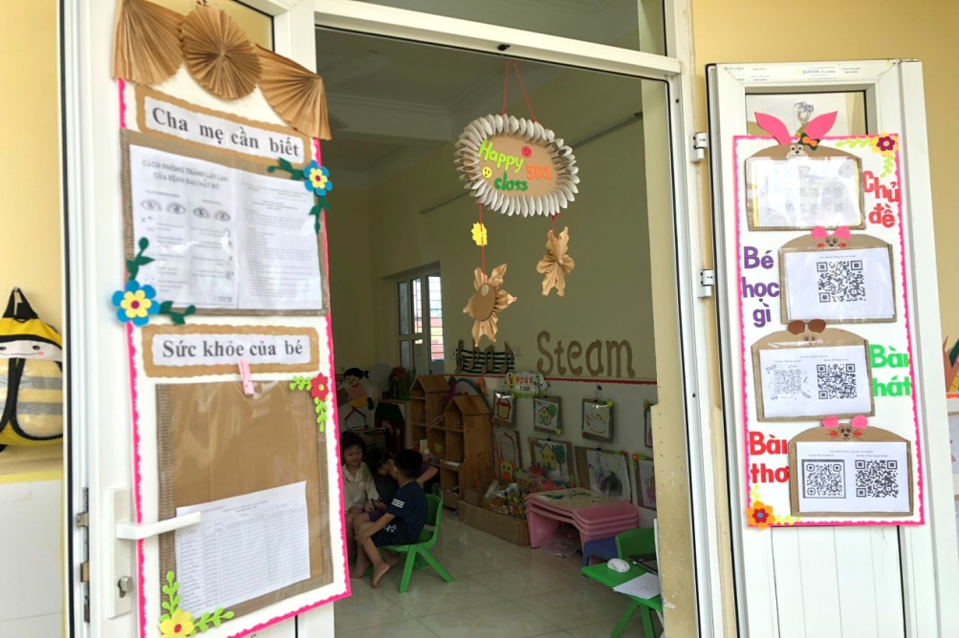
3. BIỆN PHÁP THỰC HIỆN
Biện pháp 1
Tạo môi trường lớp học gần gũi, thân thiện

Slide 12

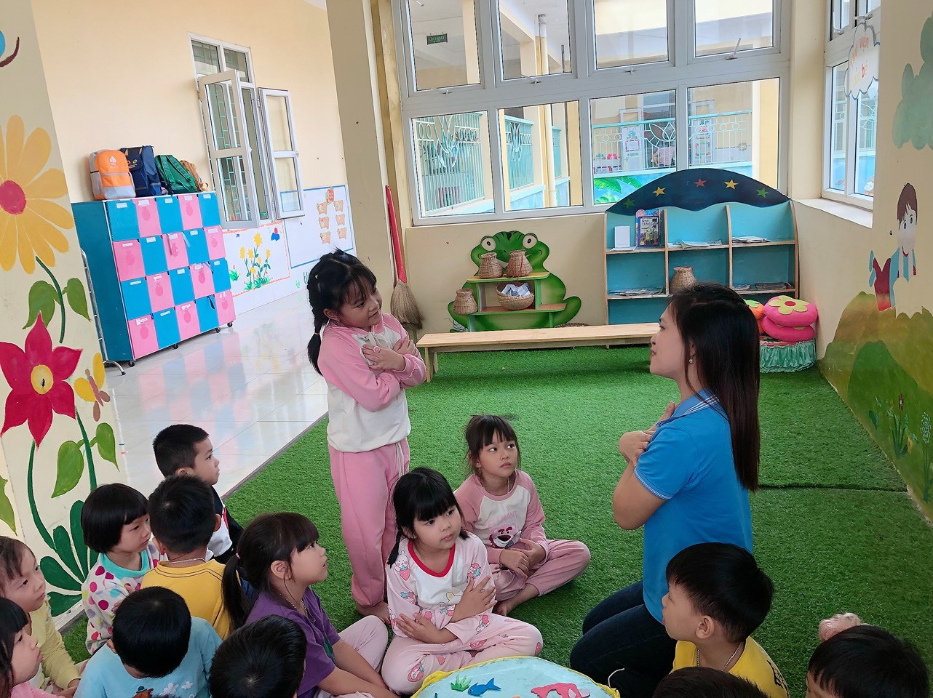
Biện pháp 2
Cô giáo là tấm gương đạo đức đối với trẻ.

Slide 13

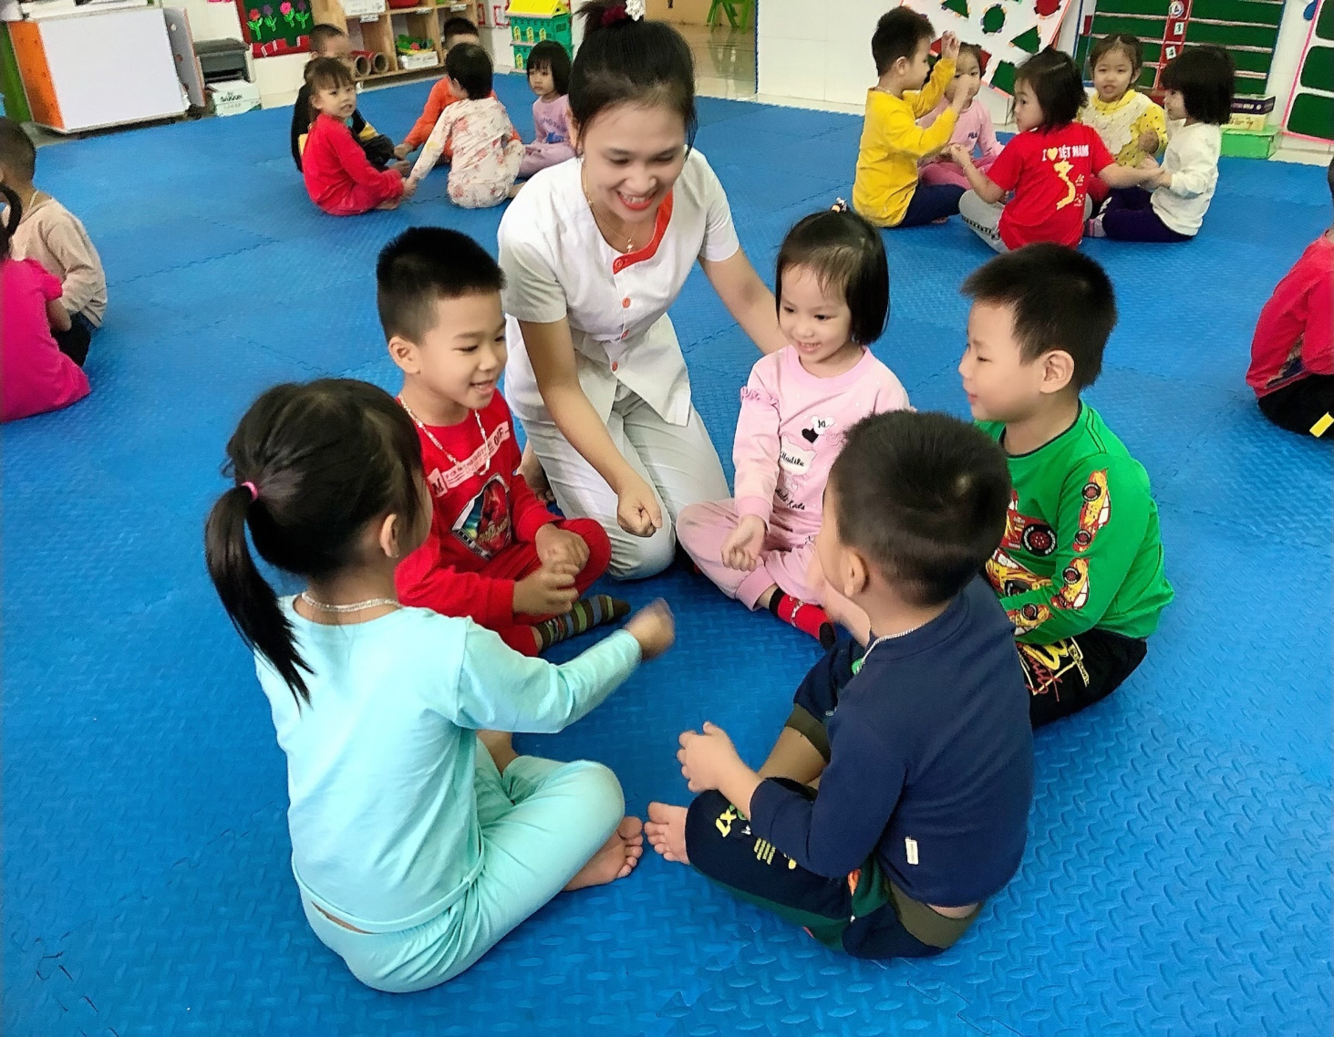
Cô giáo trò chuyện, vui chơi cùng trẻ đầu giờ sáng

Slide 14
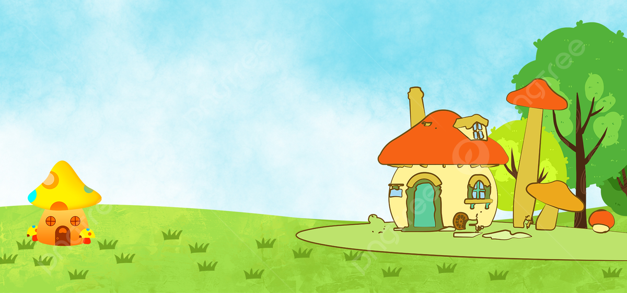

Biện pháp 3: Dạy trẻ biết yêu thương mọi người thông qua các hoạt động trên lớp, hoạt động ngoại khóa và ngày hội ngày lễ

Slide 15
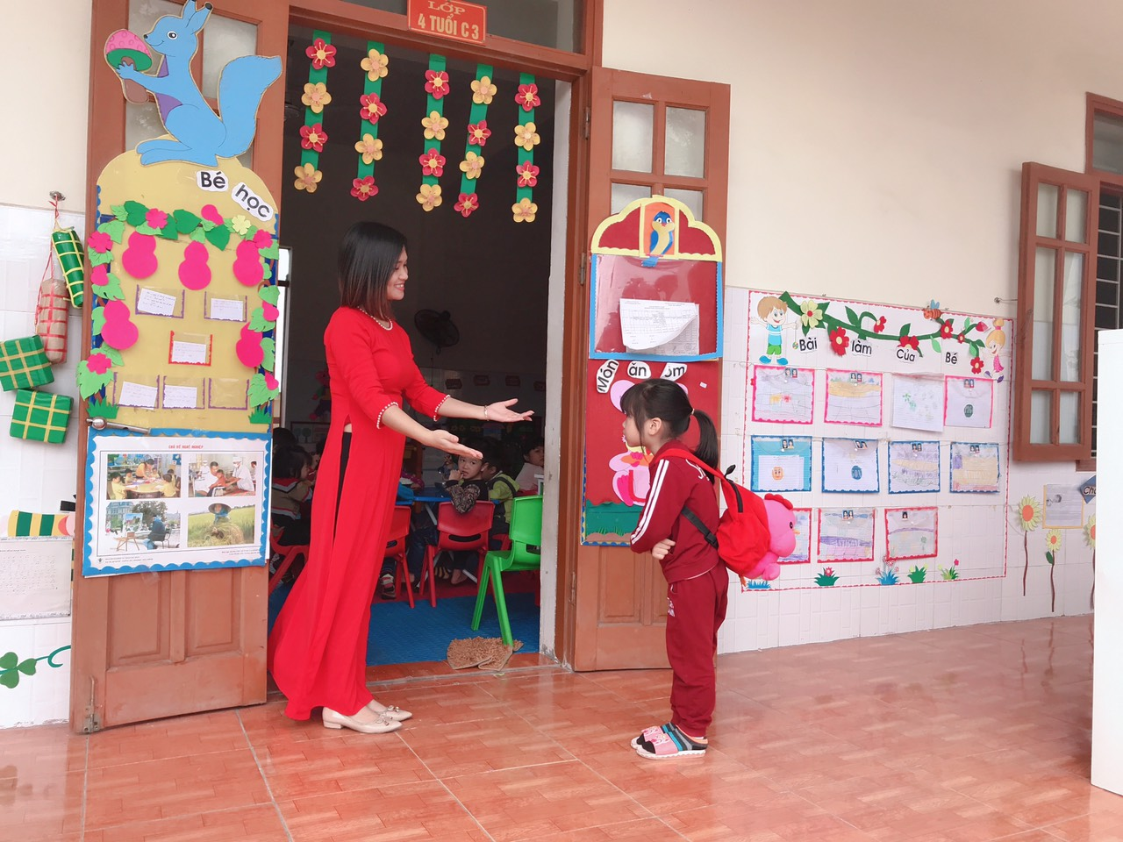
Dạy trẻ lễ phép chào hỏi cô giáo trong giờ đón, trả trẻ

Slide 16

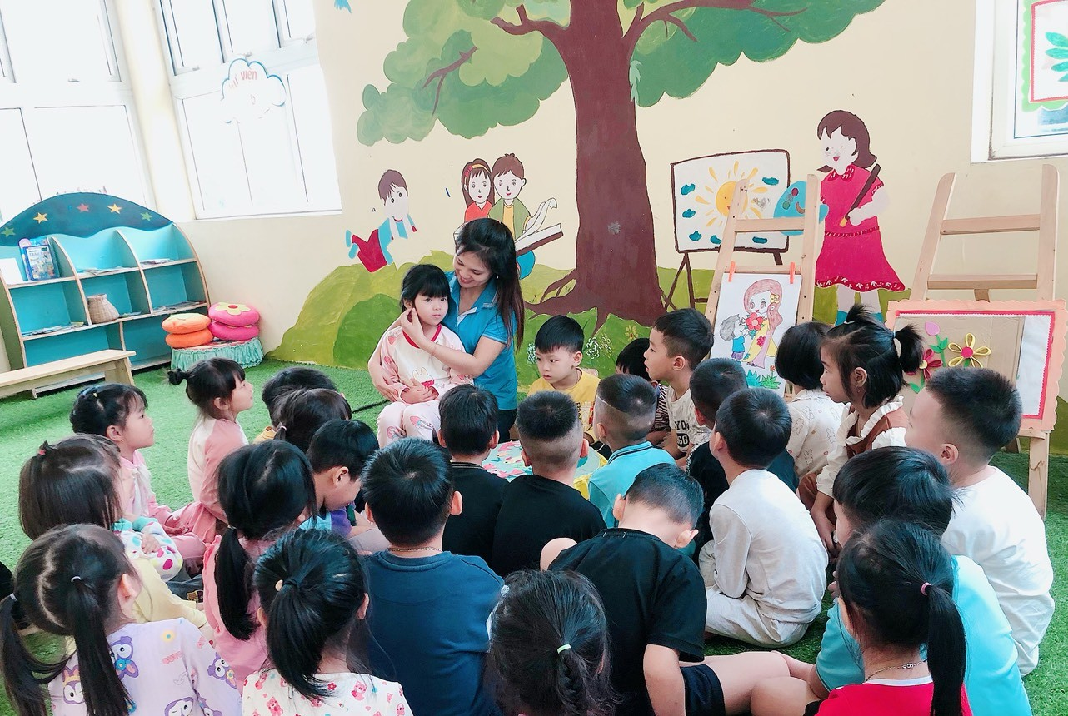
Thông qua hoạt động học
Cô giáo dạy trẻ thể hiện tình yêu thương với mọi người

Slide 17
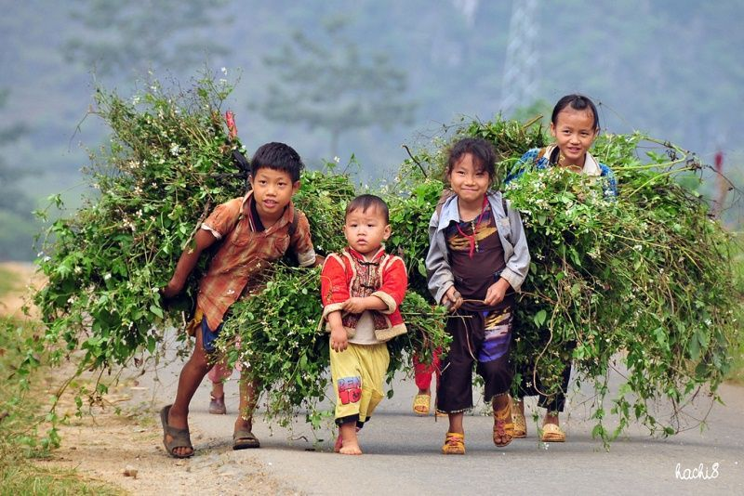
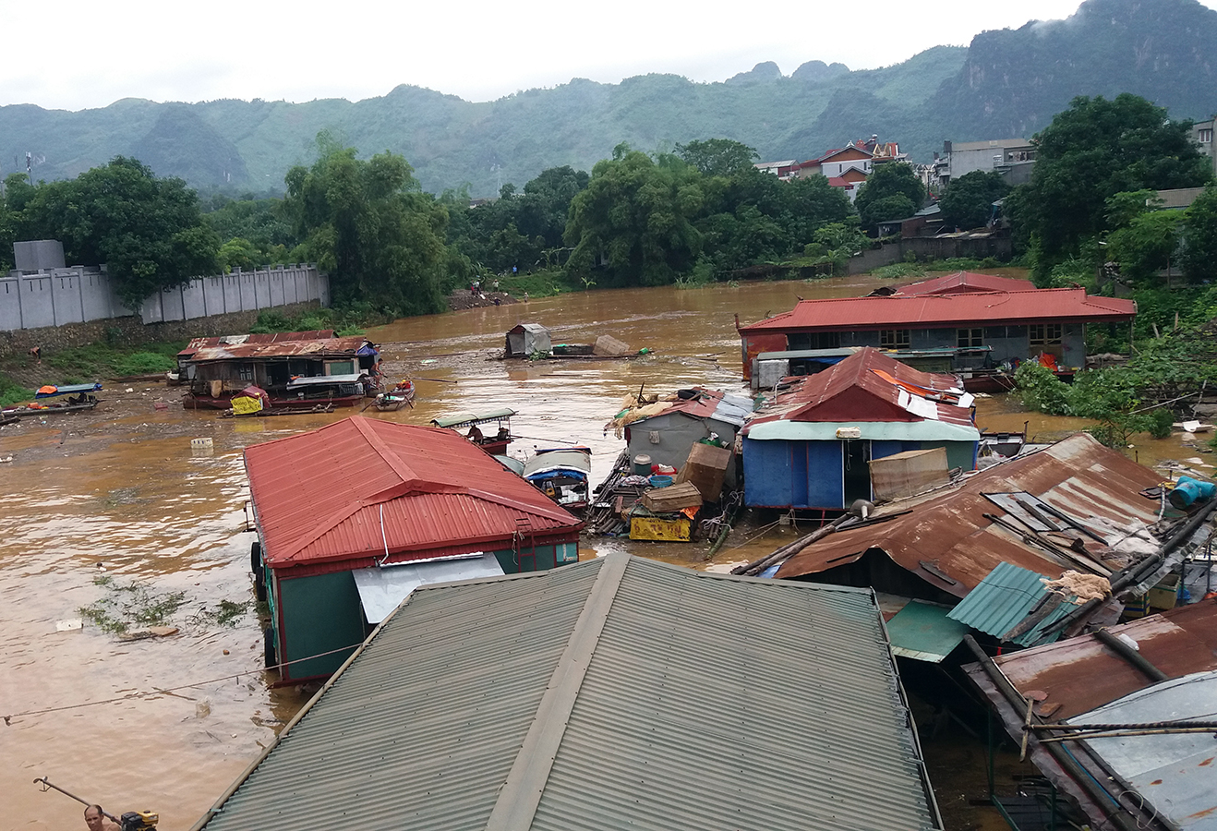
Các bạn nhỏ vùng cao
Cảnh thiên tai lũ lụt miền trung

Slide 18
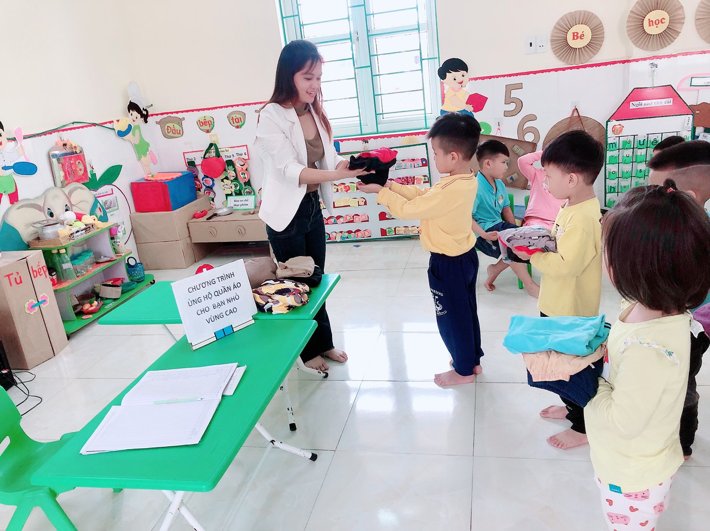
Cô giáo cùng trẻ quyên góp những bộ quần áo cũ cho các bạn nhỏ vùng cao.

Slide 19

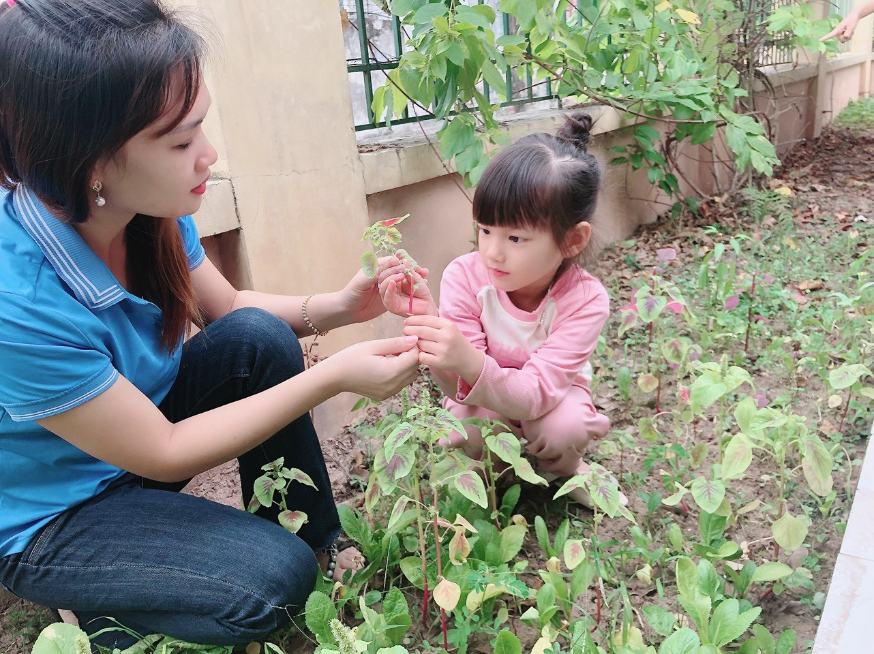
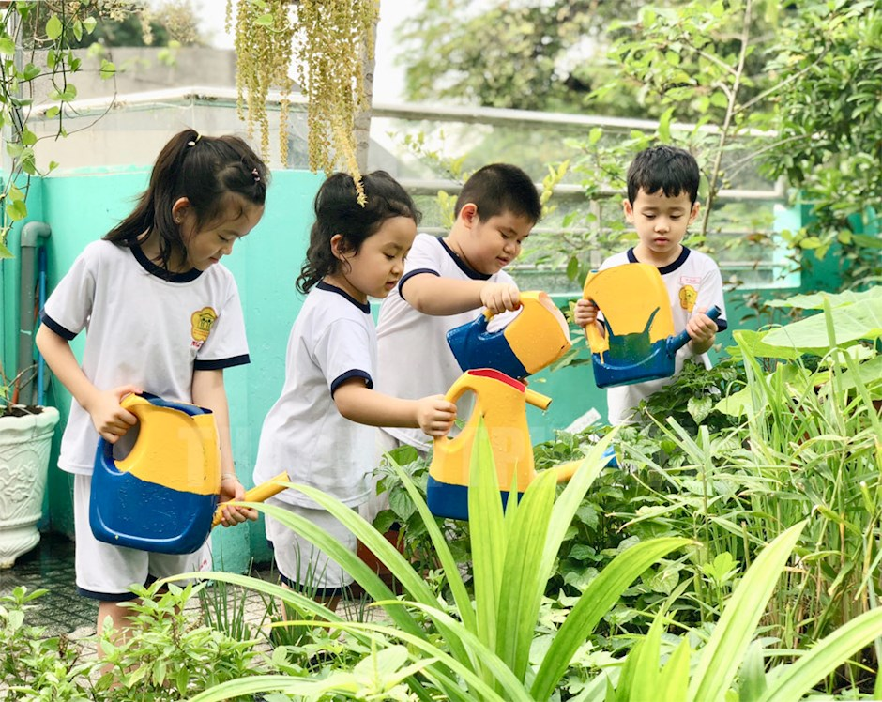
Trẻ chăm sóc , bảo vệ cây xanh
Câu chuyện: Cây dâu tây bị gãy

Slide 20
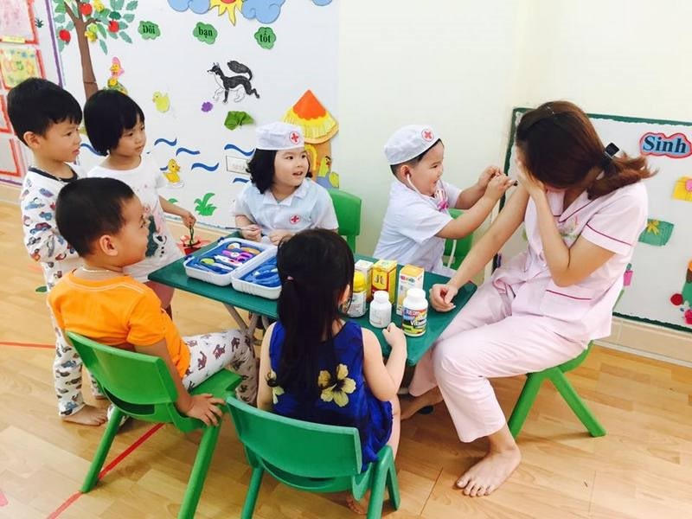
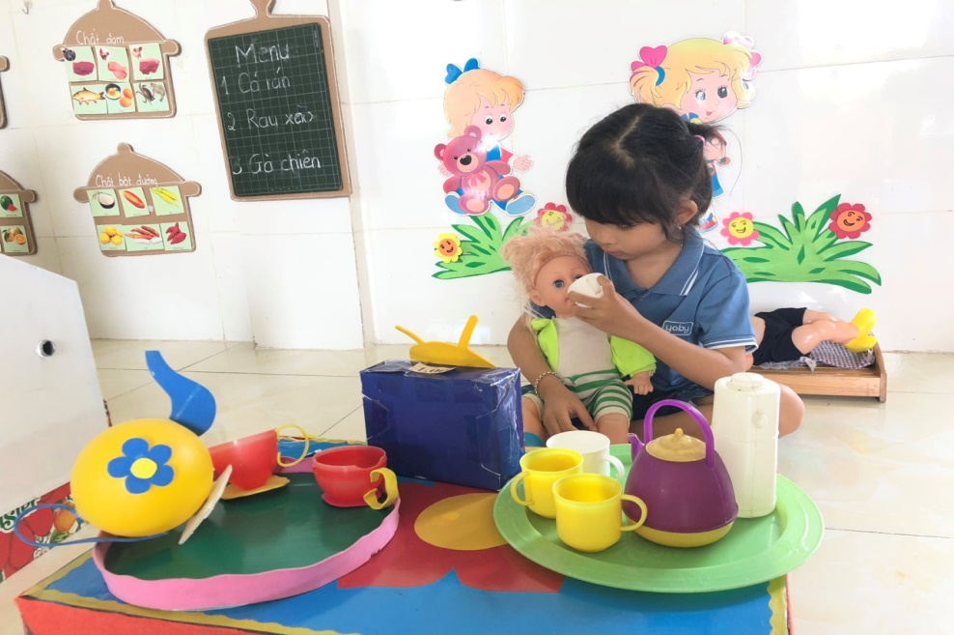
Cô giáo đóng vai tạo tình huống chơi để trẻ thể hiện hành động thể hiện
sự yêu thương

Slide 21

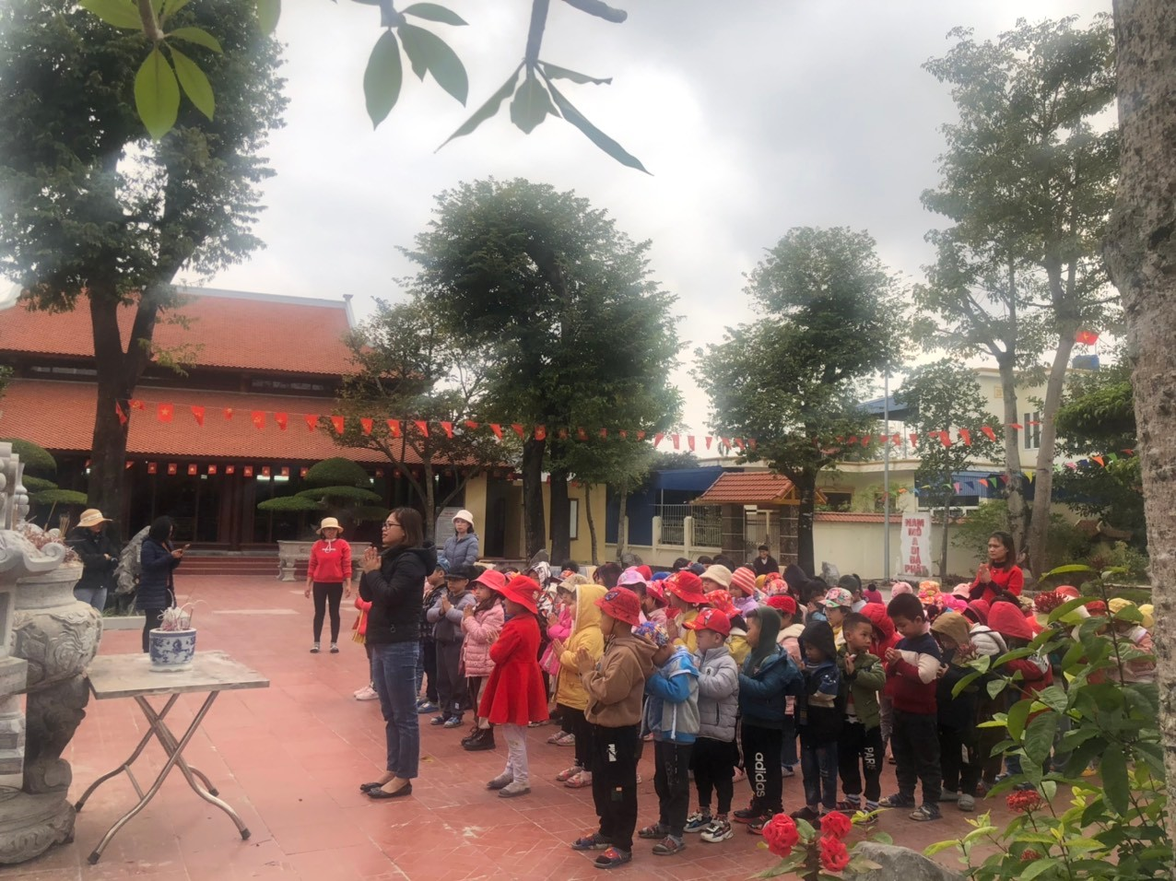
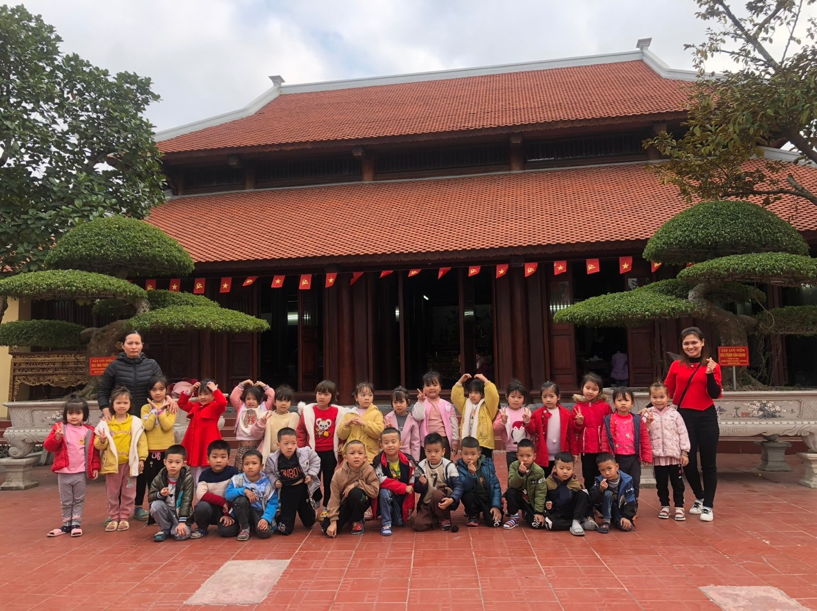
Trẻ tham gia hoạt động ngoại khóa

Slide 22

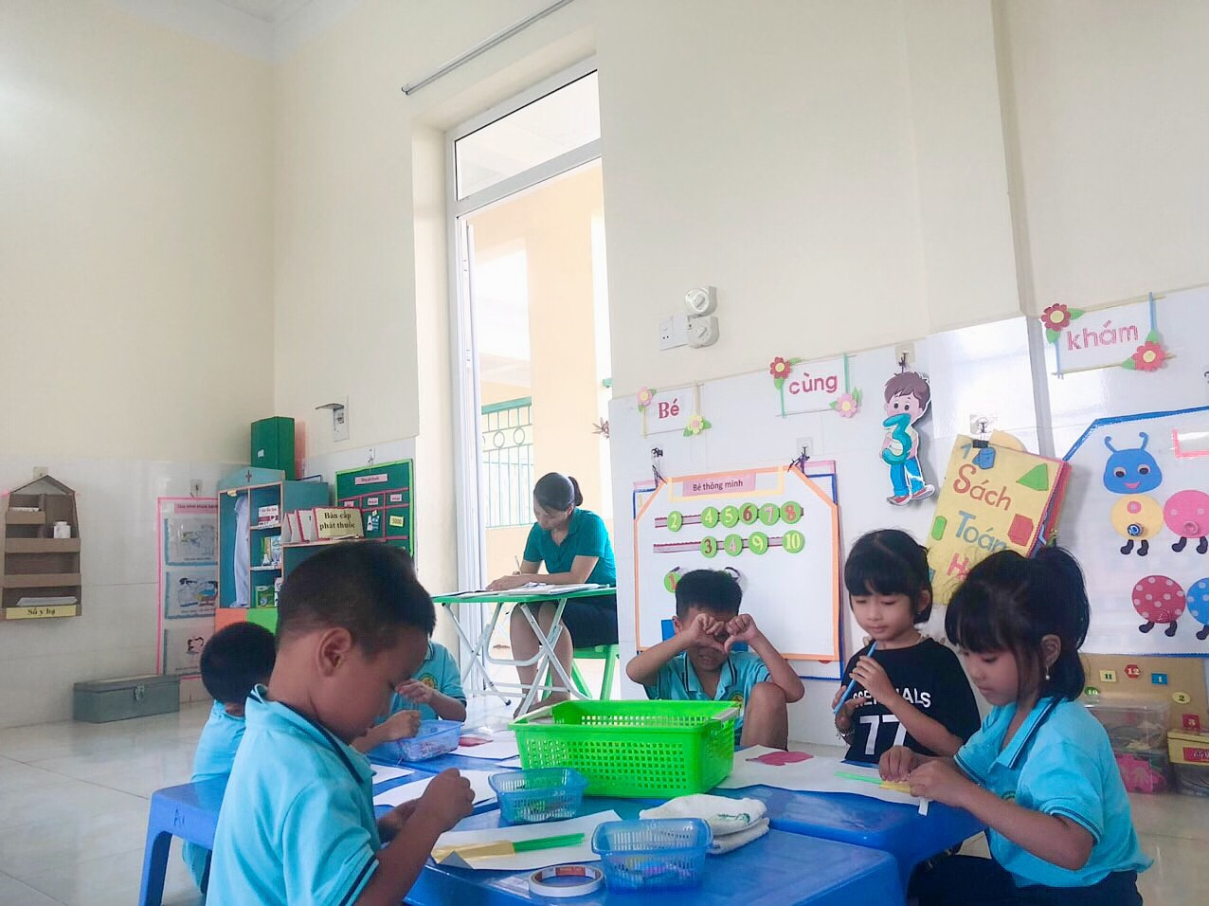
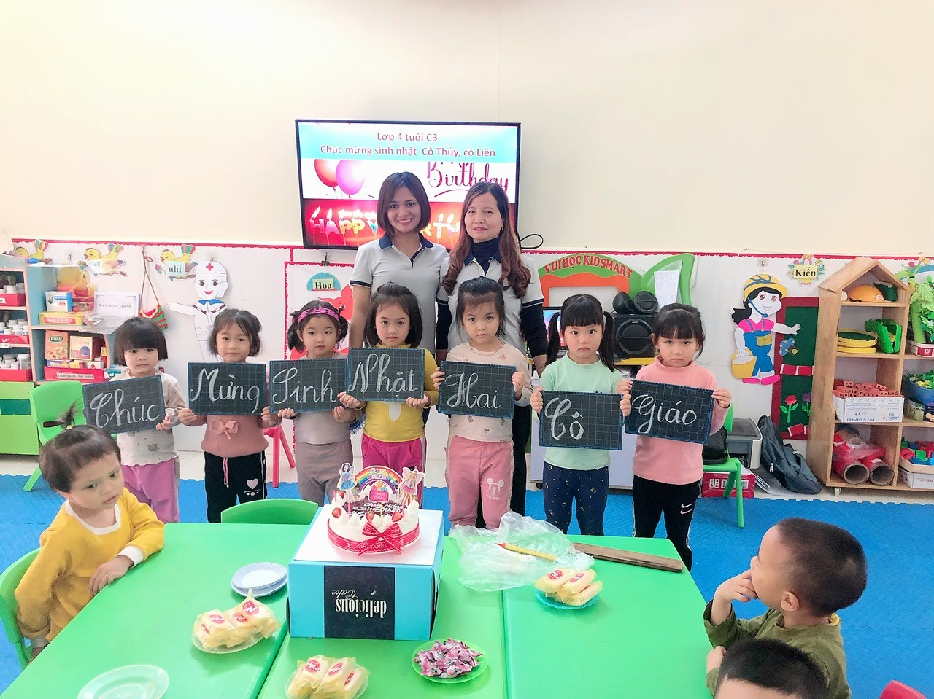
Trẻ làm bưu thiếp tặng mẹ nhân ngày 20/10
Tổ chức sinh nhật cùng hai cô giáo

Slide 23

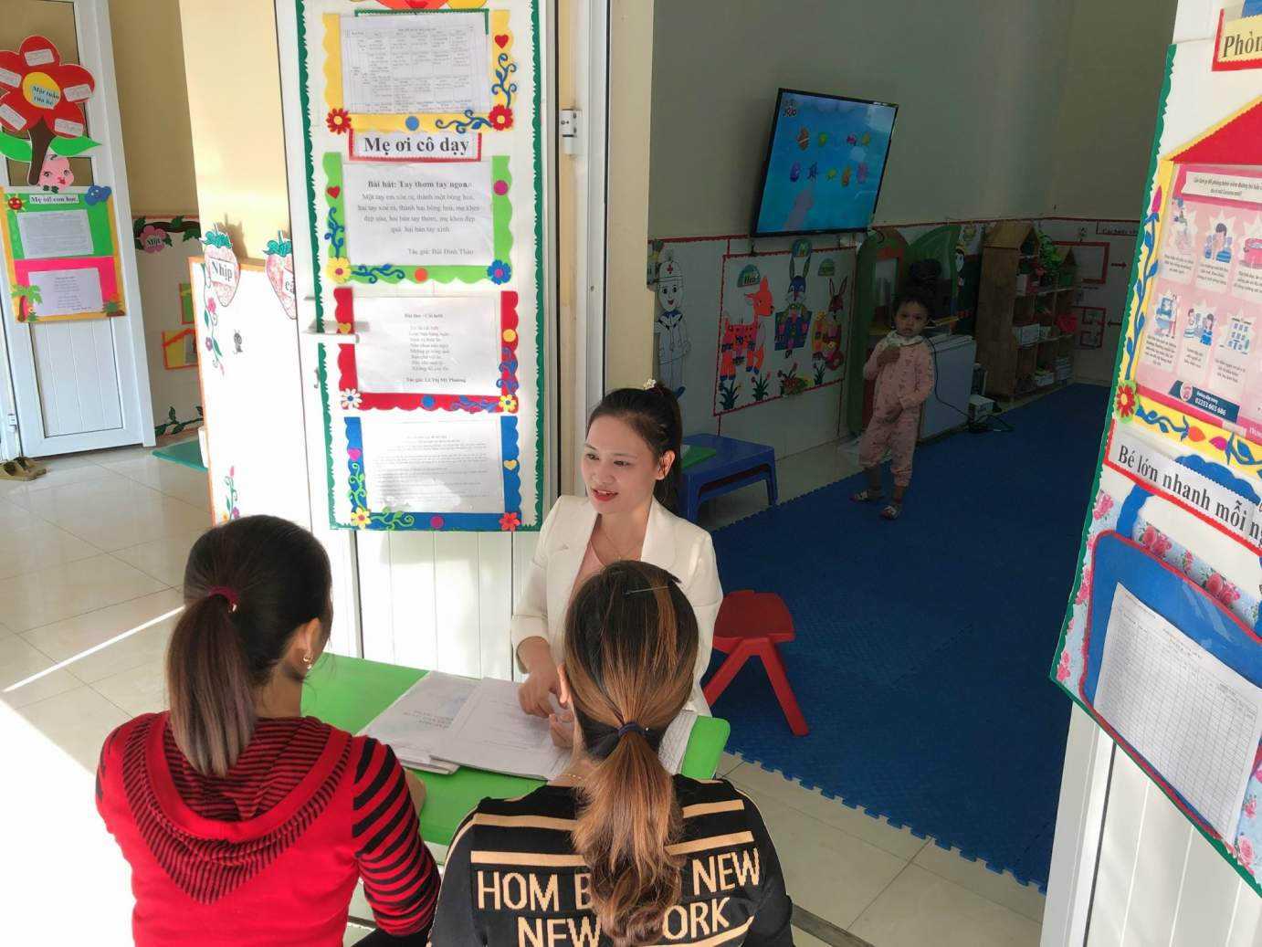
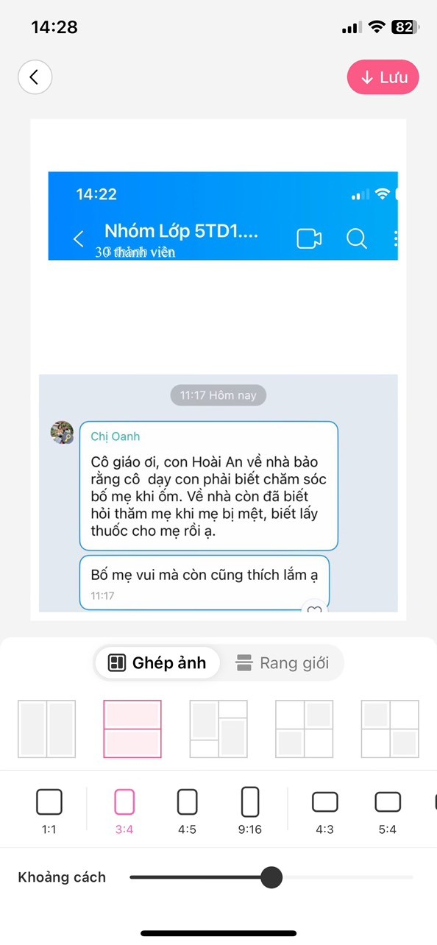
Biện pháp 4
Phối kết hợp phụ huynh dạy trẻ biết yêu thương mọi người
Cô giáo trao đổi với phụ huynh về cách dạy trẻ thể hiện tình yêu thương đối với người thân khi ở nhà
Phụ huynh gửi thông tin trên zalo nhóm lớp về việc con học được cách thể hiện tình yêu thương

Slide 24
- Các biện pháp đơn giản, dễ thực hiện
- Trẻ mạnh dạn, tự tin hơn trong giao tiếp, biết thể hiện tình yêu thương với mọi người qua lời nói
Đánh giá kết quả khi thực hiện biện pháp:
- Giáo viên hiểu sâu sắc về tâm lý, tính cách từng trẻ trong lớp. Cô trò hiều nhau, yêu thương nhau nhiều hơn.
- Phụ huynh quan tâm, ủng hộ và kết hợp với giáo viên trong quá trình giáo dục trẻ

Slide 25
Trẻ biết quan tâm, yêu thương, người thân, cô giáo, bạn bè, những người có hoàn cảnh khó khăn, khuyết tật
26/30 = 86,7%
Trẻ thể hiện sự quan tâm, đồng cảm, chia sẻ qua lời nói và hành động
24/30 = 80%
Kết quả nhận được sau khi thực hiện các biện pháp
Bình quân = 83,3 %
Có tình yêu thương đối với thiên thiên, thế giới xung quanh
25/30 = 83,3 %

Slide 26
III. Kết luận và khuyến nghị
Đánh giá khả năng triển khai rộng rãi của biện pháp và hướng phát triển tiếp theo
Khả năng áp dụng là học sinh lớp 5 tuổi D1, có thể áp dụng
rộng rãi ra các lớp khác trong khối 5 tuổi và các độ tuổi khác trong trường
và có thể nhân rộng ra các khối mẫu giáo trong các trường bạn

Slide 27
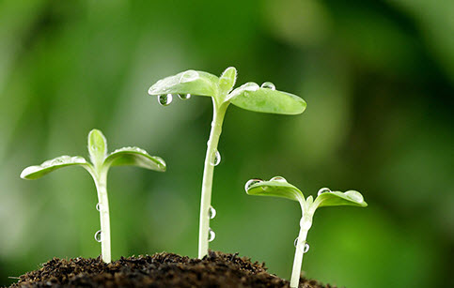
Bài học kinh nghiệm
Việc dạy trẻ biết yêu thương giống như chúng ta chắt lọc những nguồn nước tinh khiết từ mạch nguồn yêu thương để tưới cho những mầm non mới nhú.

Slide 28
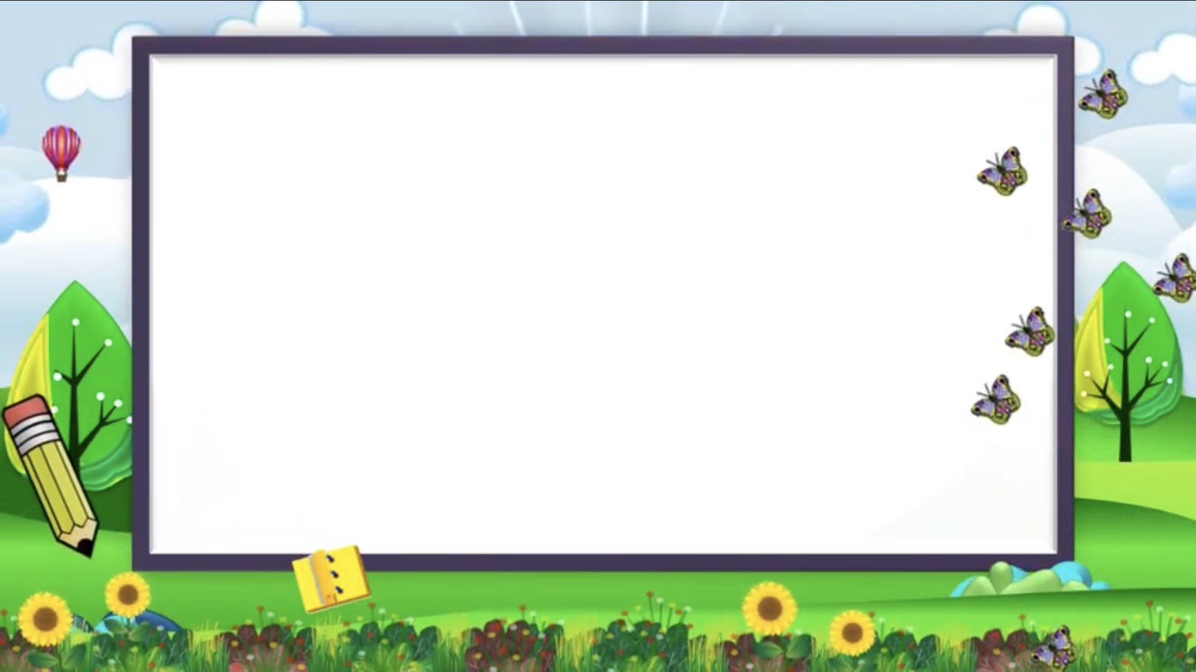
Rất mong có sự đóng góp của các quý vị Ban giám khảo để đề tài của tôi hoàn thiện hơn. Tôi xin chân thành cảm ơn!

